Slide 1
自己紹介スライド
兵庫県立大学大学院 辻田隆善

Slide 2

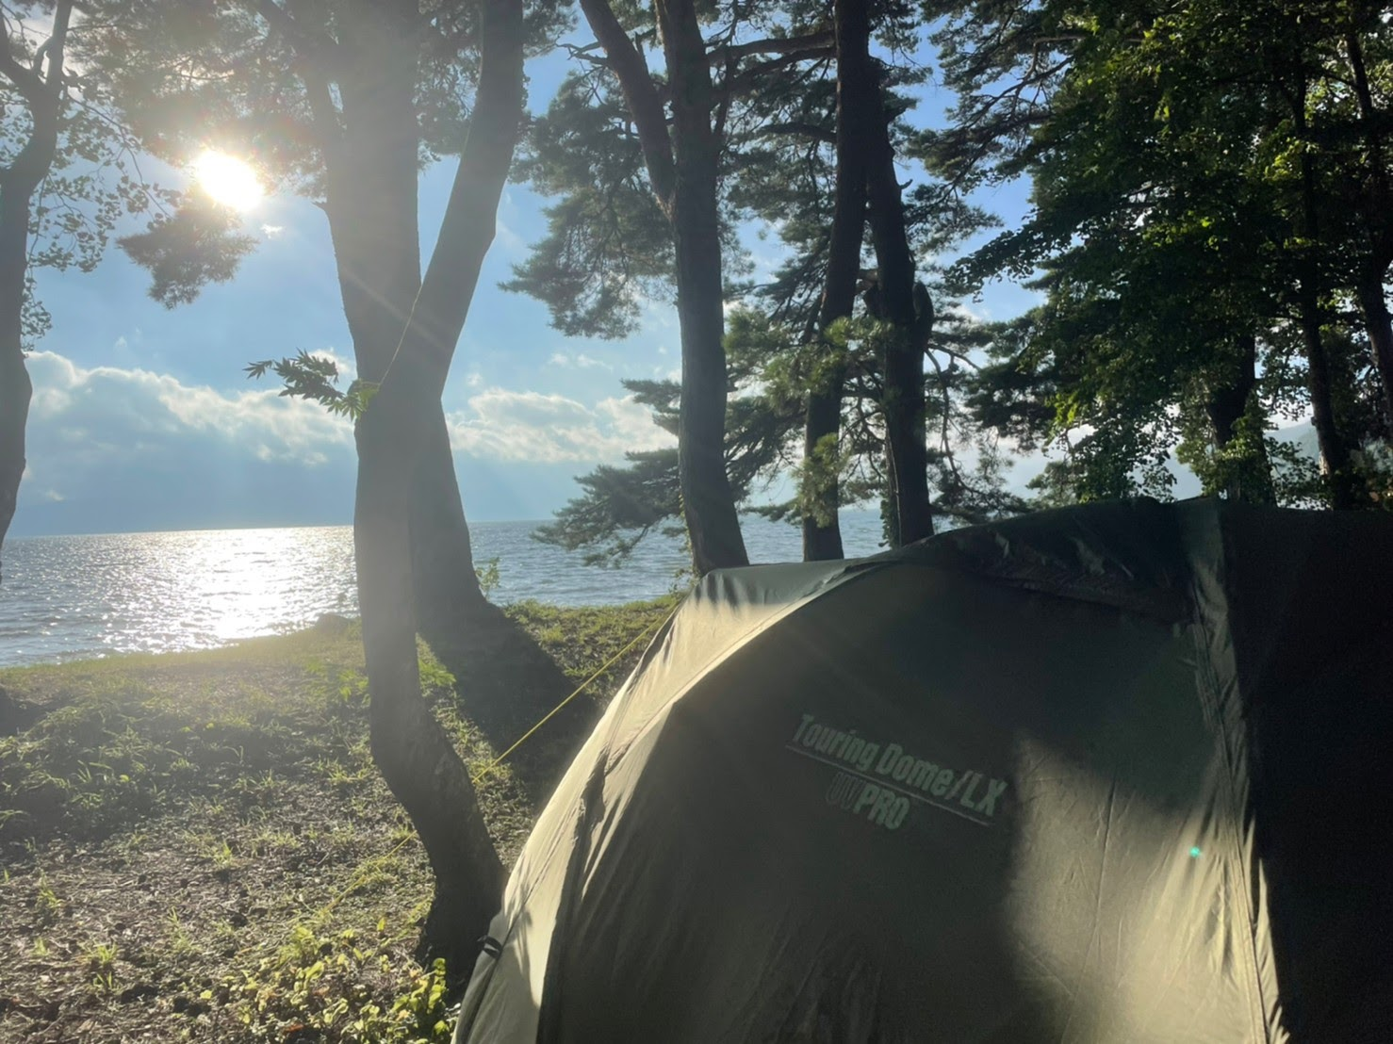
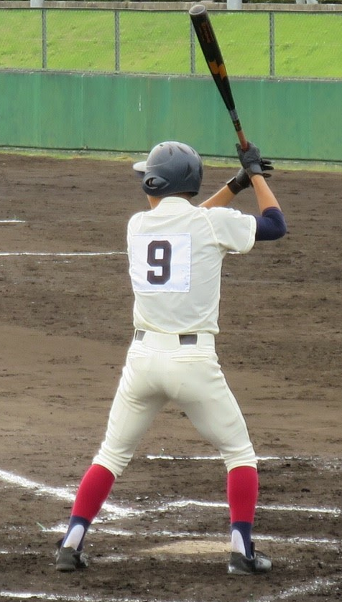
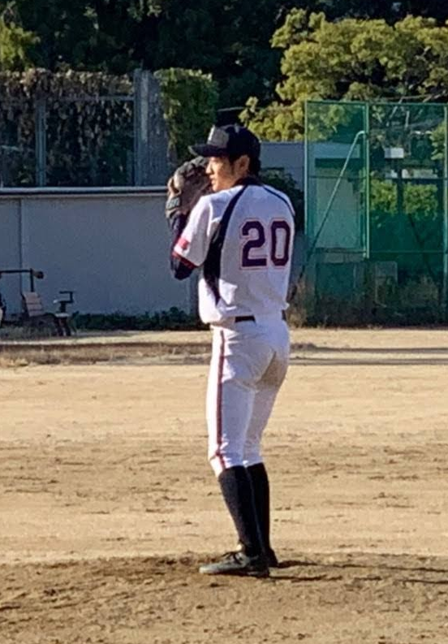
自己紹介
つじた たかよし
辻田 隆善
2015～2018：大阪府立河南高等学校
2019～2023：兵庫県立大学 社会情報科学部 社会情報科学科
2023～：兵庫県立大学大学院 情報科学研究科データ計算科学専攻

Slide 3
アルバイト・インターンシップ
現在
レイスシステムソリューションズ
データエンジニア（在宅ワーク）
スキルアップNeXt(旧：スキルアップAI)
データサイエンティスト（業務委託）
ジムスタッフ
HP作成、PC業務、ジムスタッフ
大学TA
スシローデータを用いた分析
過去
矢崎総業工業
5daysインターン 最優秀賞「プローブデータを​用いた安全マップのシステム提案」
ダイコクドラッグ
CRLEA（学力評価研究機構）
コストコ

Slide 4
研究
背景
キーワードに影響を受ける企業を調べる
例.「半導体不足」
「半導体製造」
「自動車、ゲーム製造」
→従来の検索結果では表示されない
→人手でニュース記事や決算短信を確認する必要
目的
少しでも関連のある企業も検索結果に表示できるように

Slide 5
学部時代の研究
語の共起行列に対するNMFを用いたトピック別企業検索
WebDB夏のワークショップ2023 (db-event.jpn.org)
自動車製造トピック
電気自動車部品トピック
キーワード
「自動車」
検索
トピックごとに
関連企業が表示
自動車部品トピック
…
自動車保険

Slide 6
処理の流れ
キーワード
X≈WH （Ｗ・・・語とトピックの関係の強さを表す行列）
事業
内容
⑤企業ベクトル
構築
①共起行列作成
②NMFによる
共起行列の分解
④トピックベクトル構築
ニュース記事
③トピックごとの重要語抽出
⑥類似度計算
関連企業検索
結果表示

Slide 7
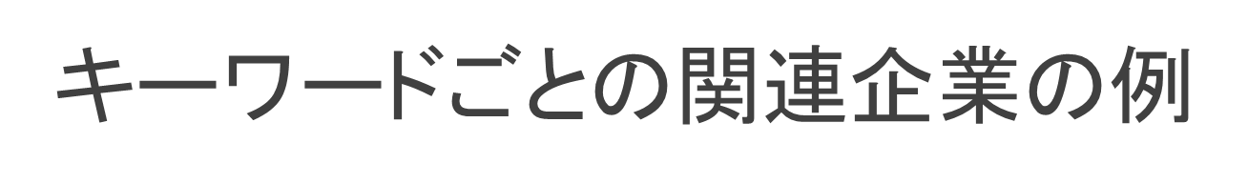
キーワード | 関連企業の例
自動車 | 自動車製造,タイヤ製造,リチウムイオン電池製造, モビリティ事業,交通管理システム
半導体 | 半導体・電子部品製造,半導体製造用装置, 化学物質開発,交通管理システム開発,電池製造
ゴム | タイヤ製造,バス事業,ゴルフ事業,ゴム製品
木材 | 木質バイオマス,木質内装建材製造, 木質構造物設計,紙・パルプ,楽器製造
音楽 | コンテンツ・配信,アプリ・ゲーム開発, デジタルオーディオ製造
金属 | 金属表面処理剤・機器,金属製品・材料, 工業用貴金属製品,電子部品
→幅広い事業を取得することができた

Slide 8
現在の研究
LLMと複数の外部知識を用いた関連企業検索手法の提案
LLMのみ
「半導体不足の
影響を受ける企業」
L
L
M
出力
外部知識
外部知識+LLM
「半導体不足の
影響を受ける企業」
L
L
M
入力文＋関連情報
出力

Slide 9
処理の流れ（コロナウイルスの例）
1.「入力：クエリ 出力：関連事業」
「コロナウイルス」
クエリ
＋
関連記事
製薬業：
製薬業は～
旅行業：
旅行業は～
LLM
記事
データベース
2.「入力：関連事業 出力：関連企業」
製薬業：
製薬業は～
旅行業：
旅行業は～
クエリ
＋
関連
事業内容
LLM
関連企業
関連理由
事業内容
データベース

Slide 10
外部情報を用いる理由
最新で、関連情報を幅広く抽出
記事
データベース
・ニュース記事
・決算短信「経営の状況」
例.
「コロナによって居酒屋など被害が・・・」
「コロナによりキャンプの需要が・・・」
事業内容
データベース
影響がある企業の特定
詳細な関連度の特定
→事業のどの部分が関連かを特定

Slide 11
関連記事の取得方法
入力文との類似度が高い情報を関連記事として取得
入力
記事データベース
入力文との類似度
「コロナウイルスによって悪い影響を受ける企業」
高速道路の有料化による、、、
0.22
コロナによって旅行者が、、、
0.83
：
以下の情報を参考にコロナウイルスによって悪い影響を受ける事業を出力してください。
製薬業：製薬業は～
旅行業：旅行業は～
LLM
-------------------------
・コロナによって旅行者が、、、
：
-------------------------
・関連情報の要約
・次の入力へのプロンプト形式化
・影響の違い（良い・悪い）

Slide 12
関連事業内容の取得方法
入力文との類似度が高い事業内容を取得
入力文「製薬業：ワクチンや、発熱による解熱剤の需要増加による影響
旅行業：コロナによる人が多い場所への旅行者の減少による影響」
事業内容文の例（事業内容データベース）
「本社は解熱剤である～～の製造業と～で構成されています」
以下の情報を用いて「製薬業」と「旅行業」の関連企業と関連理由を出力してください。
---------------------------------
関連事業内容
：
---------------------------------
LLM
○○株式会社
関連理由：解熱剤の製造
LLMに入力
・どの部分が関連しているかを説明

Slide 13
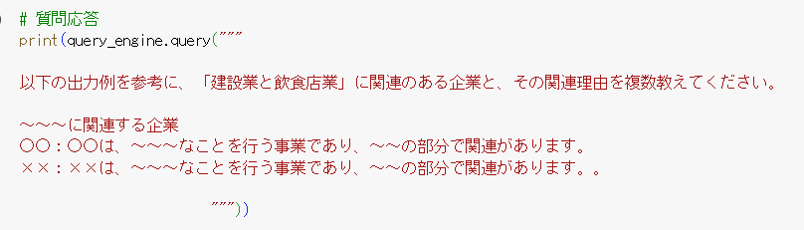
関連企業の出力
プロンプト
㈱オリエンタルコンサルタンツ：オリエンタルコンサルタンツは、インフラ整備を中心としたマネジメントサービスの提供や工事施工、不動産管理などを行う企業集団であり、建設業に関連があります。
㈱ニューウェーブ：ニューウェーブは、教育関連事業を主とし、不動産賃貸事業、飲食事業に取り組んでおり、建設業と飲食店業の両方に関連があります。

Slide 14
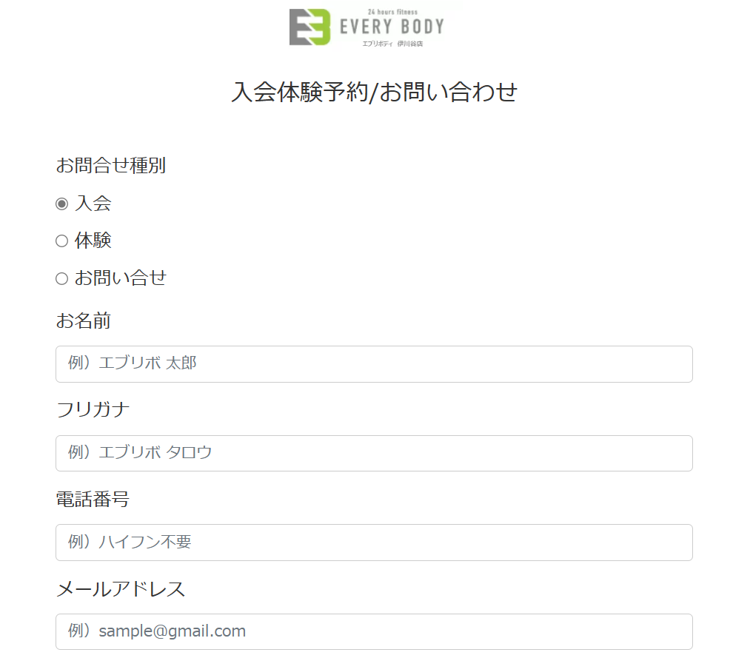
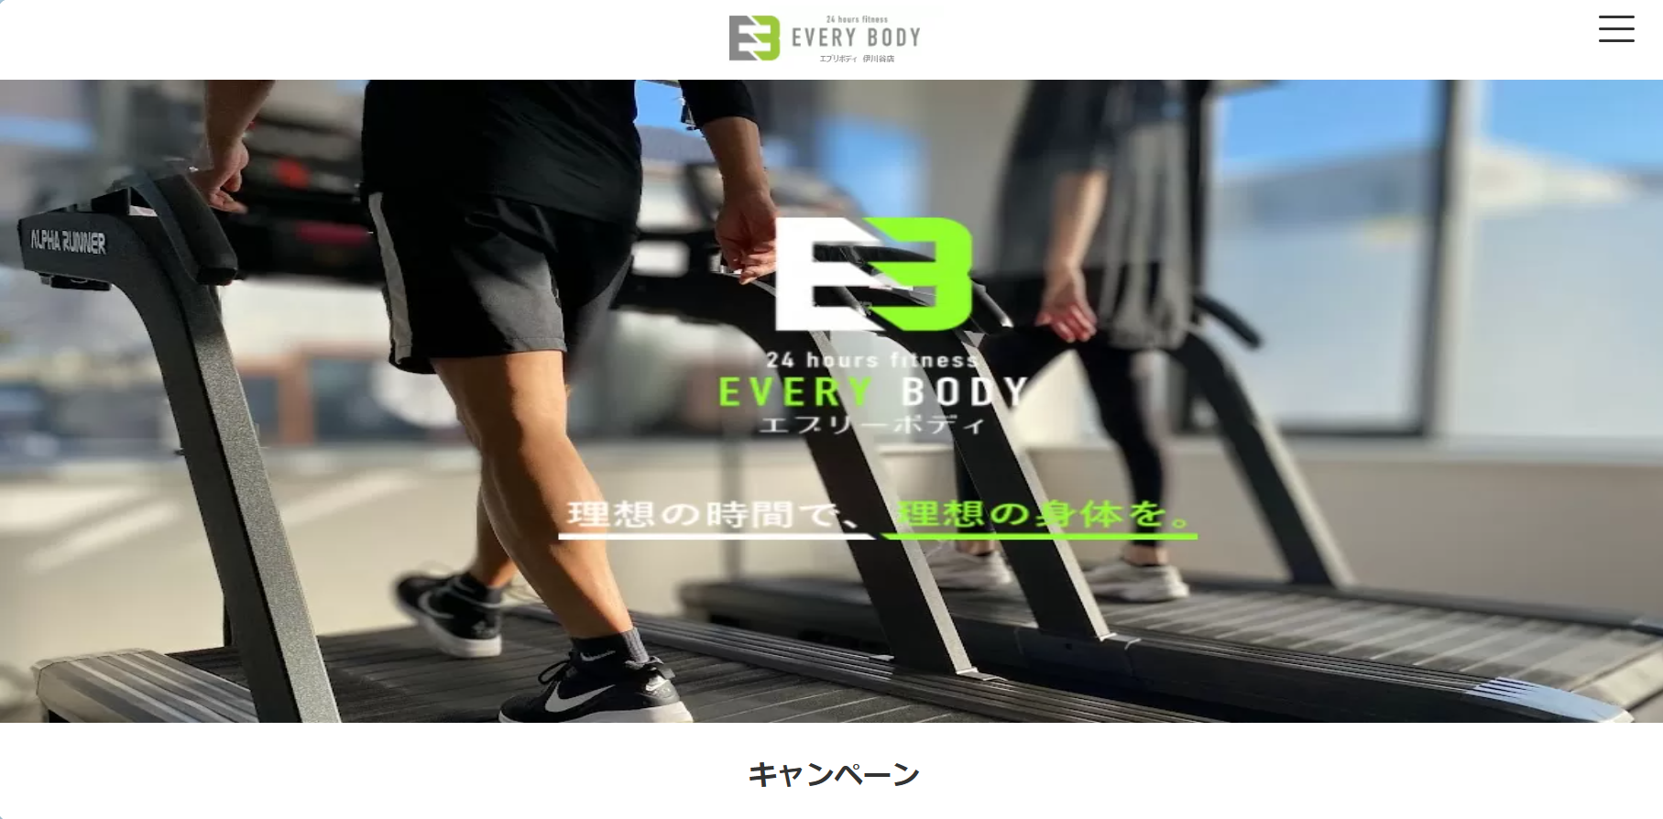
その他の成果物
エブリボディ伊川谷HP
HTML,CSS,PHP,Javascript,botstrapを使用
Wordpressに最近移行
EVERY BODY 伊川谷店 |公式ホームページ (everybody-ikawadani.com)

Slide 15
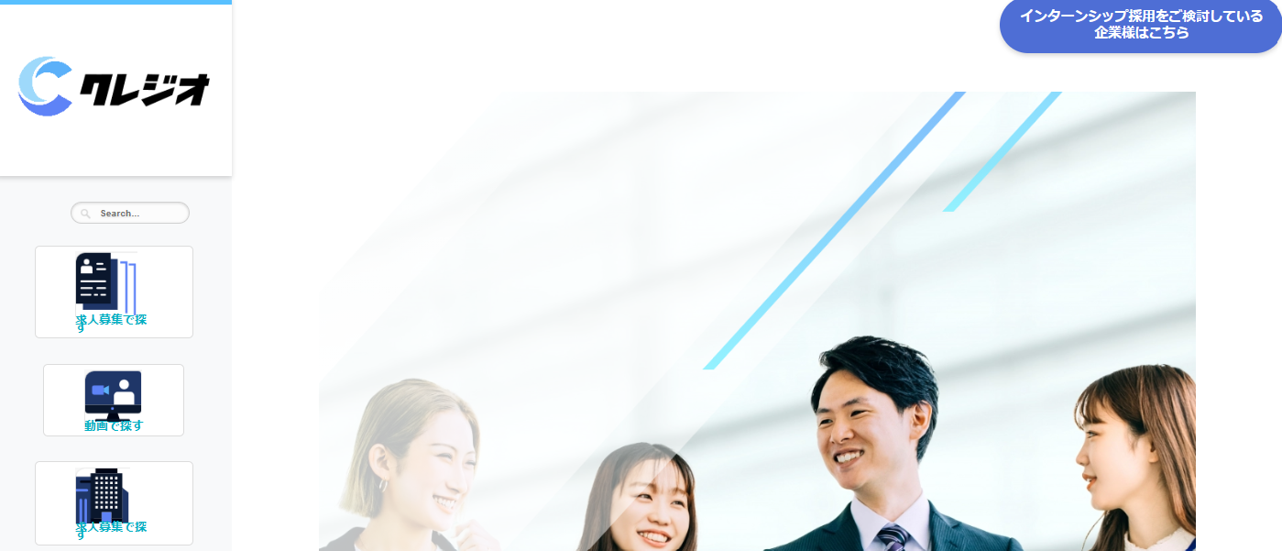
その他の制作物
クレジオ（開発途中）
動画プラットフォームサービス
HTML,CSS,Javascript,PHP,bootstrapを使用
Wordpressで作成

Slide 16
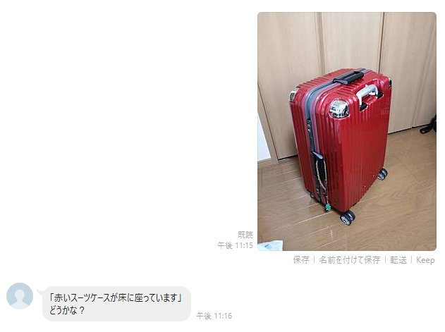
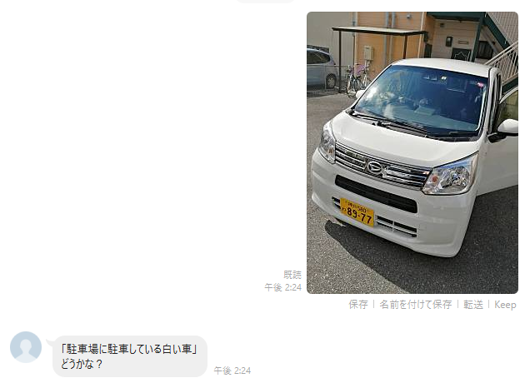
画像キャプション生成bot
画像から画像の内容を説明するLINEbot
学習済みモデルを使用
画像の特徴量をtransformerに入力

Slide 17
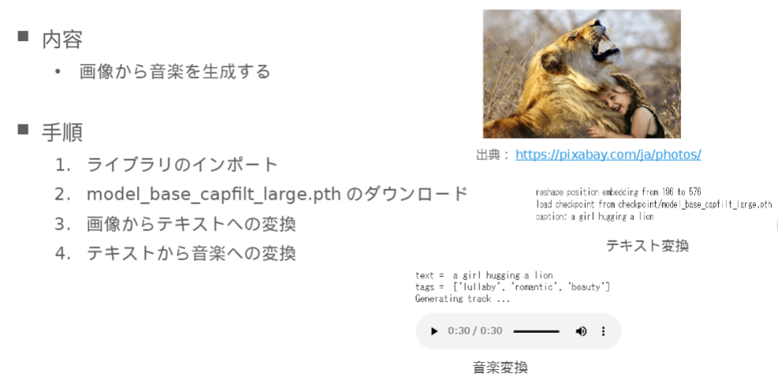
img2music
画像から音楽を生成する
画像からテキストに変換（BLIPでテキスト変換）
テキストから音楽への変換（Mubert社のAPIで音楽に変換）

